Slide 1
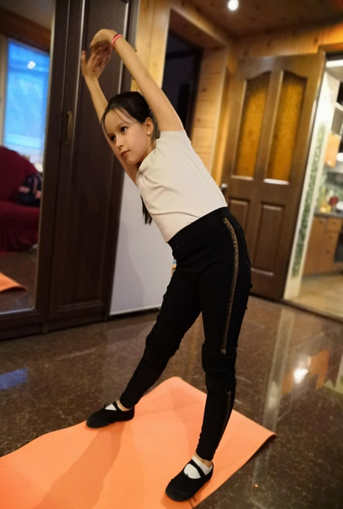
Муниципальное бюджетное образовательное учреждение Средняя общеобразовательная школа №4 г. Карачева имени Героя Советского Союза Степана Петровича Лоскутова
Исследовательский проект
Гимнастика и её влияние на осанку школьника.
Выполнила
ученица 3а класса
Лишина Елизавета
Руководитель: учитель
начальных классов
Пищулина В.И.

Slide 2
Задачи проекта: 1.Изучить литературу по данному вопросу, 2.Определить значение правильной осанки и определить признаки правильной осанки, 2.Выявить причины нарушения осанки у детей, 3.Провести анкетирование школьников по соблюдению правильной осанки, 4.Подобрать упражнения для формирования правильной осанки. 5.Проводить гимнастику на большой перемене (привлекая учащихся школы)
Цель проекта:
Познакомить одноклассников с медицинскими исследованиями здоровья,
показать значимость гимнастики, привлечь к здоровому образу жизни.

Slide 3
Гипотеза:
Гимнастика, как часть физических упражнений, влияет на осанку ребенка.
Правильная осанка является одной из обязательных черт гармонически развитого человека, внешним выражением его телесной красоты и здоровья. Хорошее физическое развитие и полноценное здоровье детей возможны только при сохранении правильной осанки.
Хочу показать в своей работе гимнастические упражнения, с помощью которых можно сохранять правильную осанку.

Slide 6
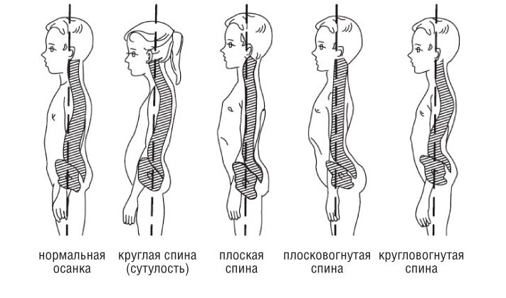
Возможные дефекты осанки:

Slide 7
Виды гимнастики:

Slide 8
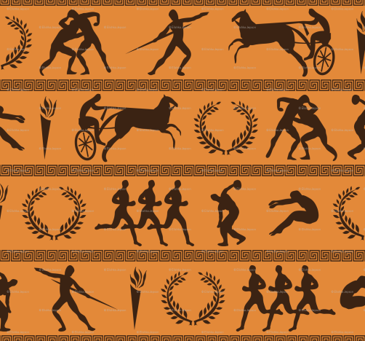
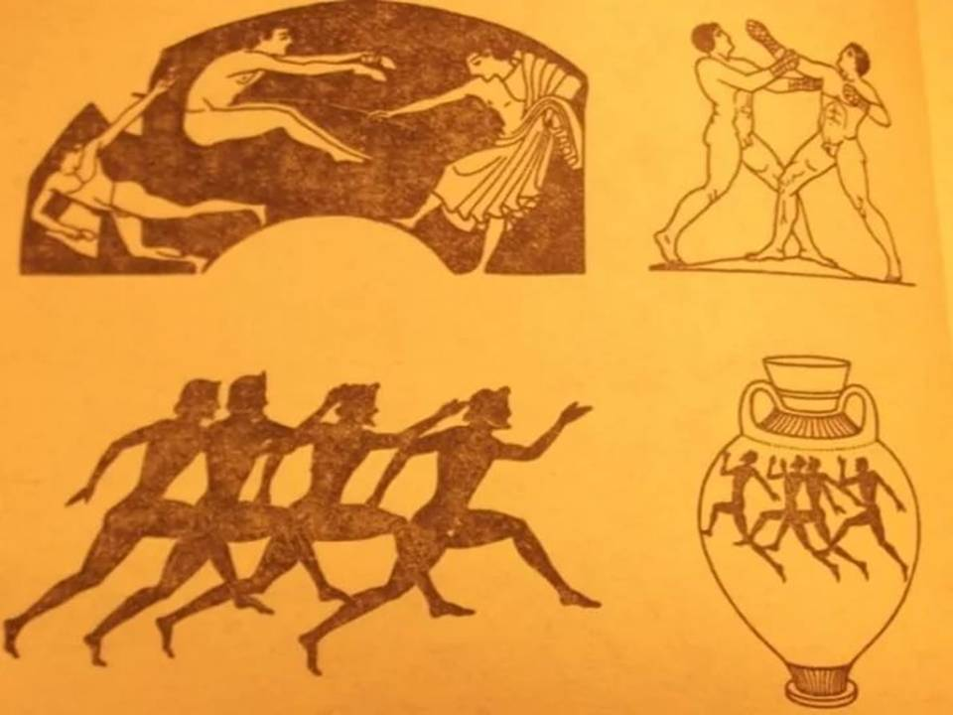
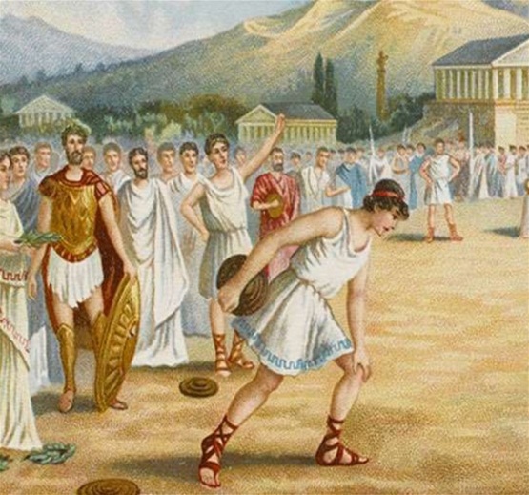
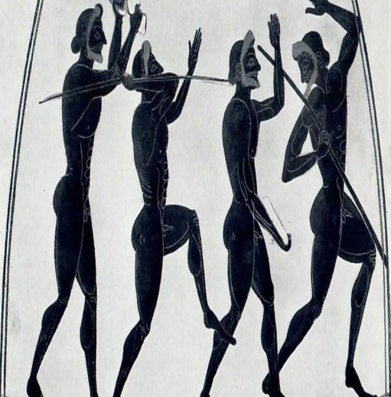
История гимнастики

Slide 9
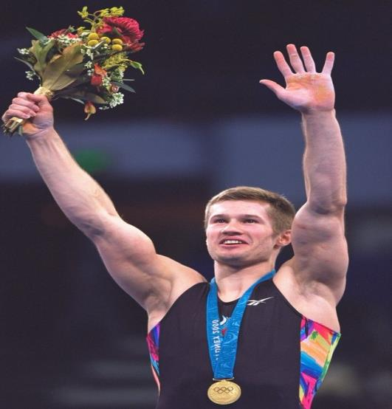
Алексей Немов
Спортивной гимнастикой он
начал заниматься в пять лет. На молодежном первенстве СССР 1989 года Немов одержал первую победу.

Slide 10
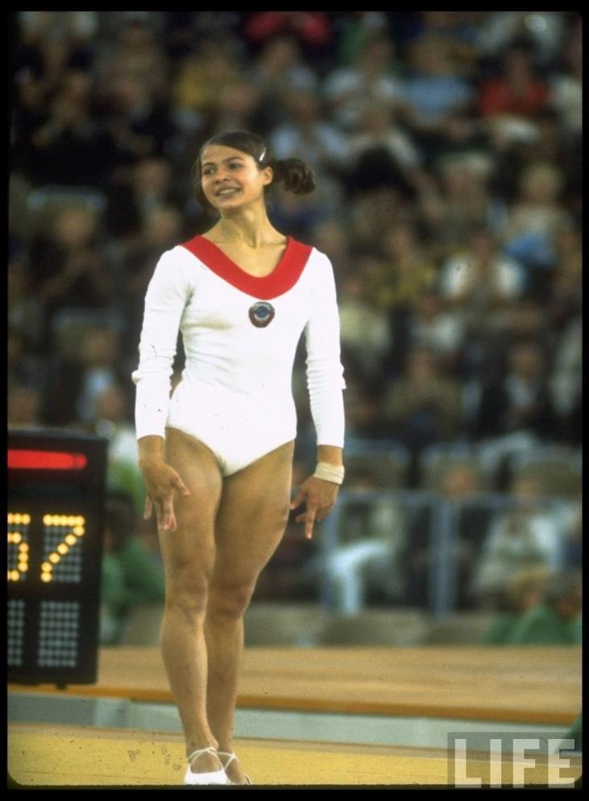
Людмила Турищева -выдающаяся советская гимнастка. (спортивная гимнастика).
Четырёхкратная олимпийская чемпионка, многократная чемпионка мира и Европы. Заслуженный мастер спорта СССР (1970).

Slide 11
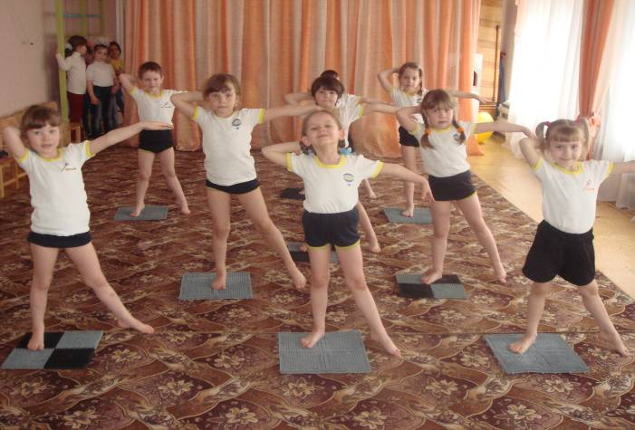
Оздоровительные виды.

Slide 12
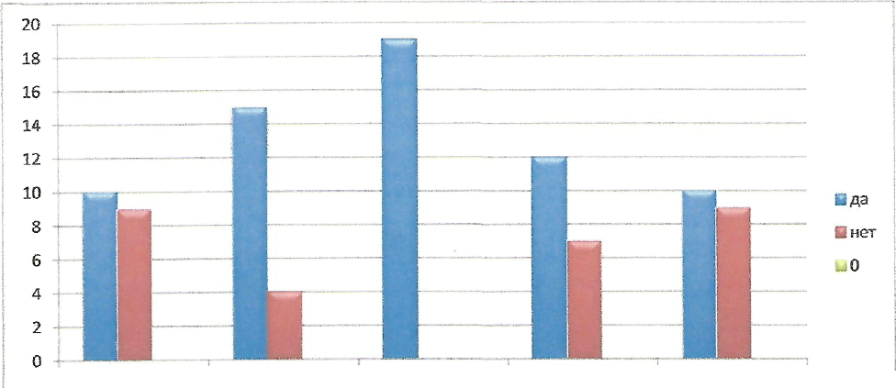
2.3 Исследовательская работа. 1.Занятия на свежем воздухе.2.Утренняя гимнастика

Slide 13
Изменения осанки.

Slide 14
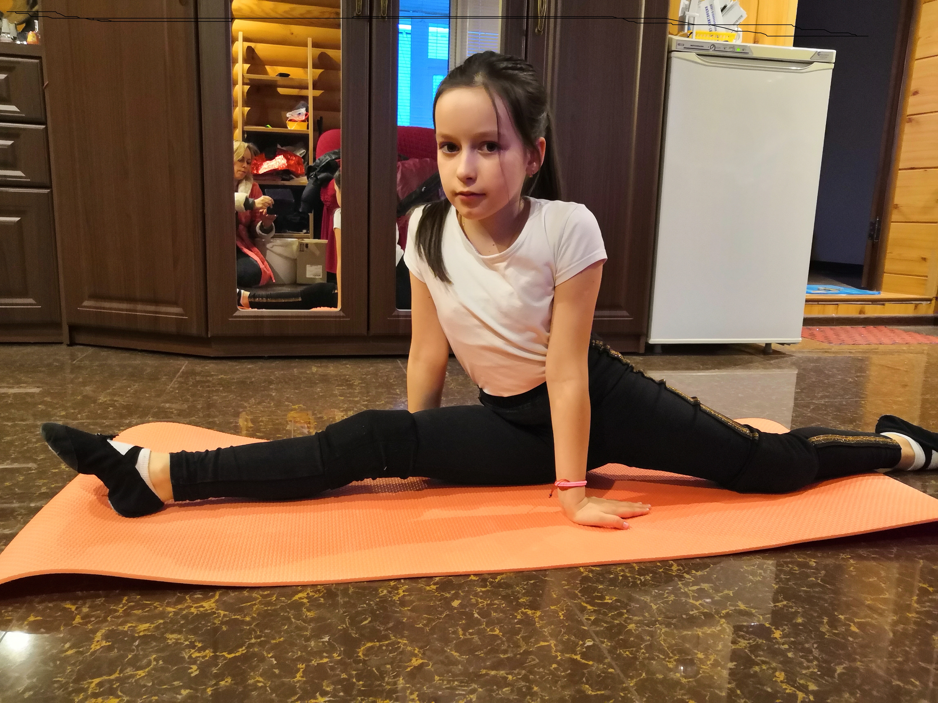
Заключение.
Изучив медицинские показатели в моём классе, твёрдо решила заниматься гимнастикой, чтобы быть здоровой и красивой, привлекать к здоровому образу жизни одноклассников, учащихся школы.
Вывод:
Покажу упражнения, которые помогут сохранить правильную осанку.
Гимнастика является, как и олимпийским, так и оздоровительным видом спорта. Она помогает людям, у которых есть какие-либо проблемы со здоровьем. Лично мне очень нравится этот вид спорта. Я с удовольствием занимаюсь гимнастикой, слежу за формированием правильной осанки.

Slide 15
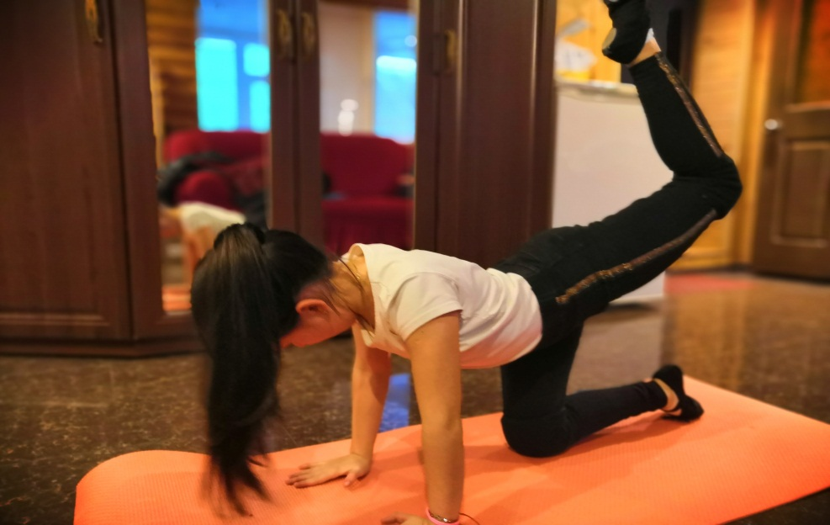
Упражнения из утренней гимнастики.

Slide 16
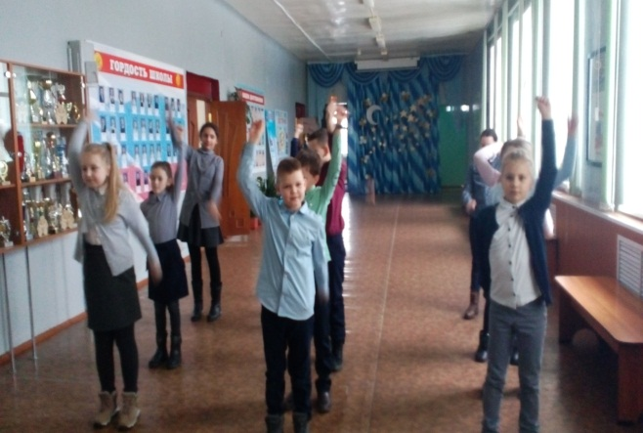
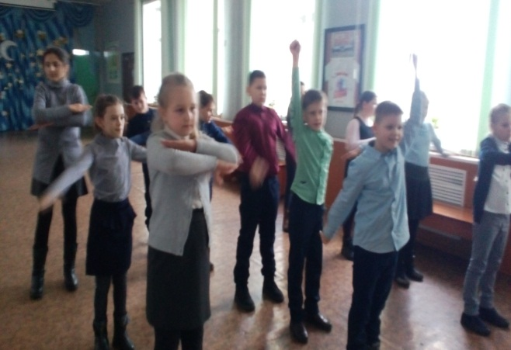
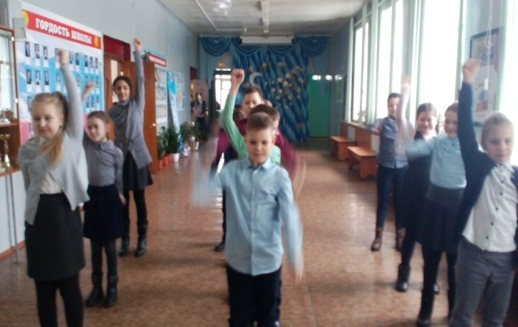
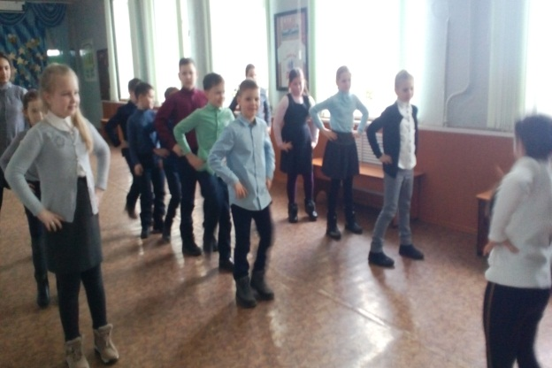
Гимнастика с одноклассниками.

Slide 17
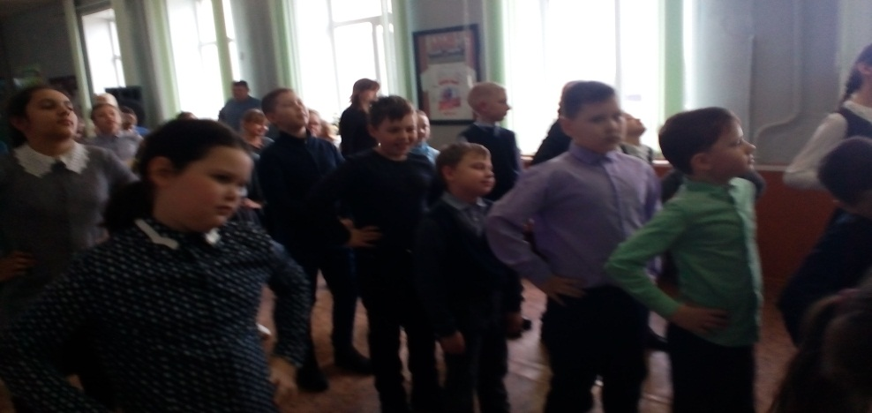
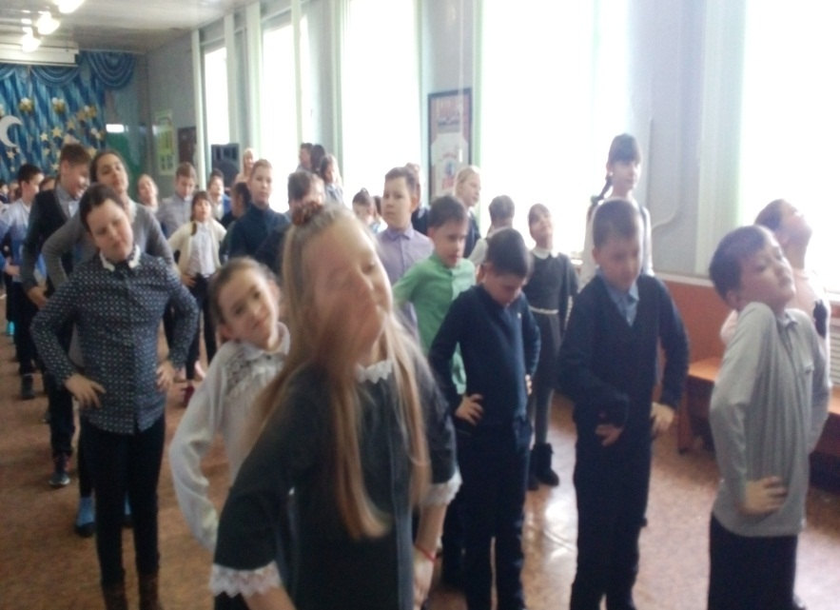
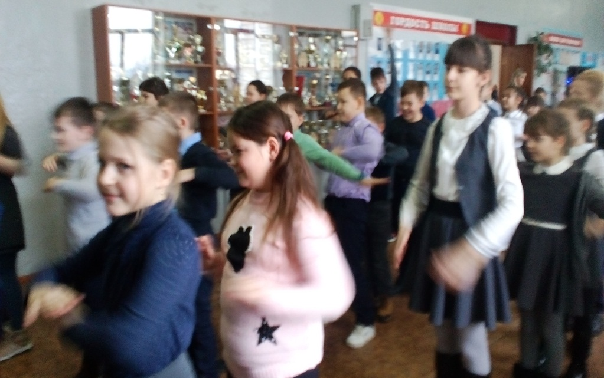
Всё больше учащихся присоединяются.

Slide 18
Спасибо за внимание.

